Slide 1
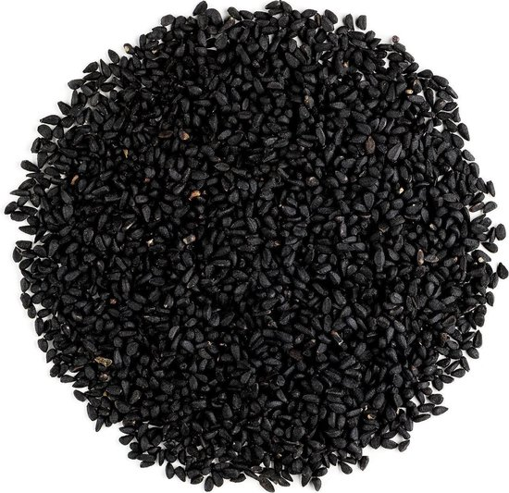
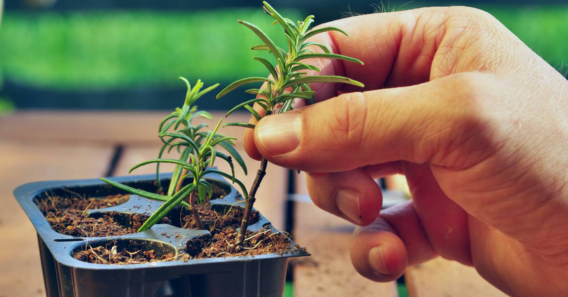
Vermeerderen
Periode 3 Glasteelt en Boomteelt

Slide 2
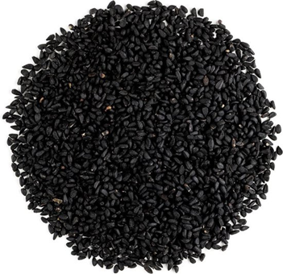
Planning lessen
Les 1: Generatieve vermeerdering: Algemeen, Eisen die we aan zaad stellen & Kiemingsfactoren
Les 2: Generatieve vermeerdering: Bewerkingen bij zaden plaats en methodes van zaaien , Varens
Les 3: Vegetatieve vermeerdering : Algemeen, Methoden , Bollen, Knollen Rhizomen Scheuren
Les 4: Vegetatieve vermeerdering: Afleggen, Marcoteren en Stekken
Les 5 Vegetatieve vermeerdering: Enten en In Vitro vermeerdering

Slide 3
Methode

Slide 4
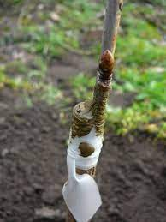
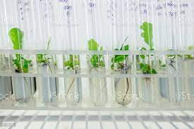
Les 5: vegetatieve vermeerdering:
Enten
In Vitro Vermeerderen

Slide 5
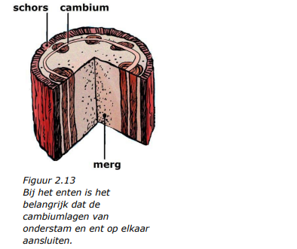
Les 5: vegetatieve vermeerdering:
Enten
Enten is het laten vergroeien van een knopdragend plantendeel (ent) met een worteldragend plantendeel (onderstam). Je noemt enten ook wel veredelen. (verwar dit niet met kruisen)
Het te vermeerderen ras zet met dus op het wortelstelsel van een ander ras.
Je laat de cambiumlagen met elkaar vergroeien.

Slide 6
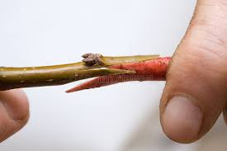
Les 5: vegetatieve vermeerdering:
Enten
Waarom enten?
.
Er is geen andere vermeerderingsmethode.
Resistentie tegen bepaalde ziektes.
Er is een gunstige werking van de onderstam op de groeikracht en productie.
De lengtegroei wordt afgeremd door de onderstam,
Aanbieden van meer assimilerend oppervlak

Slide 7
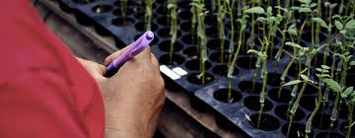
Les 5: vegetatieve vermeerdering:
Enten
Nadelen van enten
1. wildopslag.
2. overdracht van ziektes van de onderstam
3. uitgestelde onverenigbaarheid.
4. grote kennis en vaardigheid.
5. arbeidsintensief en kostbaar.

Slide 8
Les 5: vegetatieve vermeerdering:
Enten

Slide 9
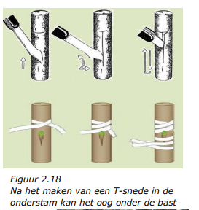
Les 5: vegetatieve vermeerdering:
Enten
Verschillende manieren:
Copuleren
Plakenten (plakken)
Achter (onder) een lip en op een voet
Oculeren
Kroonenten
Driehoeken of driehoeksenten
Spleetenten
Andere entvormen zijn o.a. zoogenten, stekenten
(stenten) en chip-budding

Slide 10
Les 5: vegetatieve vermeerdering:
Enten

Slide 11
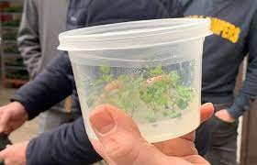
Les 5: vegetatieve vermeerdering:
In Vitro Vermeerderen
In vitro is het produceren van planten uit plantedelen of zaden, op kunstmatige voedingsbodems, onder sterieleomstandigheden in doorzichtige kunststof en glazen potten en bakjes.
(in vitro is “in glas”, i.t.t. in vivo = “in grond”).
Massaal en snel vermeerderen onder volledig controleerbare omstandigheden in laboratoria vormen de grootste voordelen van in vitro. Een belangrijke eis die men aan plantmateriaal moet stellen is de uniformiteit.

Slide 12
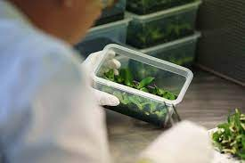
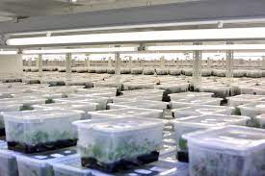
Les 5: vegetatieve vermeerdering:
In Vitro Vermeerderen
In vitro vermeerdering dient te geschieden onder steriele omstandigheden, dus vrij van ziektekiemen, omdat een eventueel aanwezige schimmel in de kweekcel een
ideaal klimaat vindt om zich snel en ongestoord te kunnen vermeerderen.

Slide 13
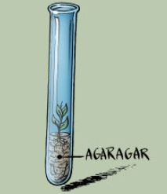
Les 5: vegetatieve vermeerdering
In Vitro Vermeerderen
Voedingsbodem. Bij weefselkweek of meristeemcultuur maak je gebruik van een voedingsbodem. Dit is het medium waarop de plantjes groeien. Door de groeiomstandigheden en de samenstelling van de voedingsbodem te veranderen is het mogelijk de groei te sturen naar wortels, scheuten of vormloze celmassa’s. De voedingsbodem wordt voor gebruik steriel gemaakt. Doe je dat niet, dan zouden er ook schimmels en bacteriën op groeien.

Slide 14
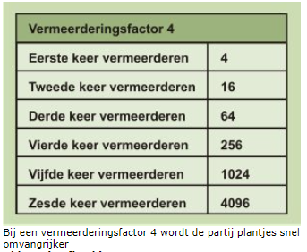
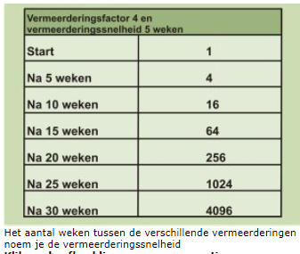
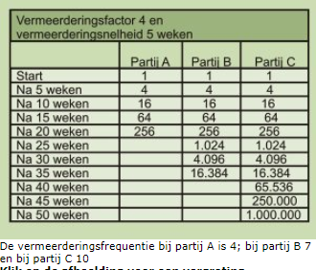
Les 5: vegetatieve vermeerdering
In Vitro Vermeerderen

Slide 15
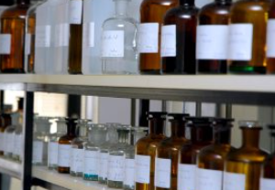
Les 5: vegetatieve vermeerdering
In Vitro Vermeerderen
Groeiregulatoren zijn natuurlijke of kunstmatige planthormonen, die de groeiprocessen in de plant sturen. Ze ‘sturen’ de weefselkweekplantjes min of meer in de richting van een bepaalde groei. Zo stimuleren auxinen de wortelgroei en cytokininen de spruitgroei. Deze groep stoffen vormt een belangrijk onderdeel van het groeimedium.

Slide 16
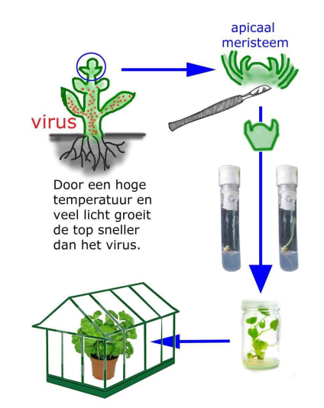
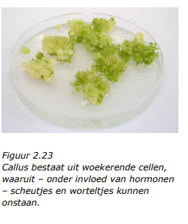
Les 5: vegetatieve vermeerdering:
In Vitro Vermeerderen
Weefselkweek
Dit is een techniek waarbij uit planteweefsel of delen daarvan planten worden gekweekt:
Meristeemcultuur
Calluscultuur

Slide 17
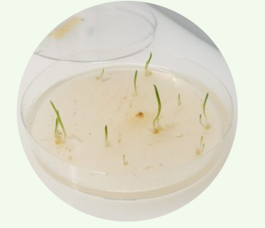
Les 5: vegetatieve vermeerdering:
In Vitro Vermeerderen
Weefselkweek
Dit is een techniek waarbij uit planteweefsel of delen daarvan planten worden gekweekt:
Embryocultuur
Hier hebben we te doen met
een generatieve vermeerdering.
De toepassingen zijn:
- het zaaien van orchideeën.
- het opkweken van zaden met
grote kiemrust, zonder zaadhuid.
- het voorkomen van embryo-arbortie.

Slide 18
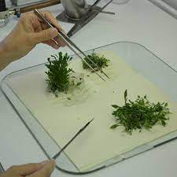
Les 5: vegetatieve vermeerdering:
Maak nu lesbrief 5

